Slide 1
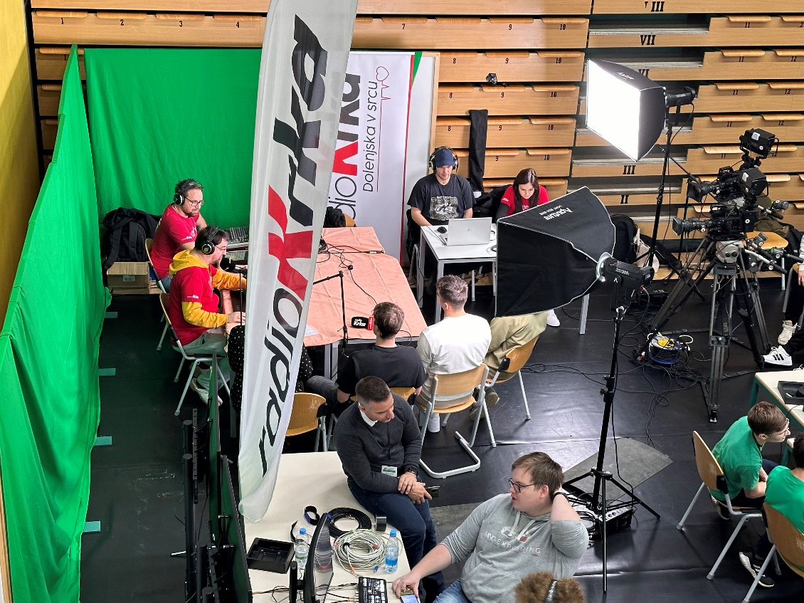

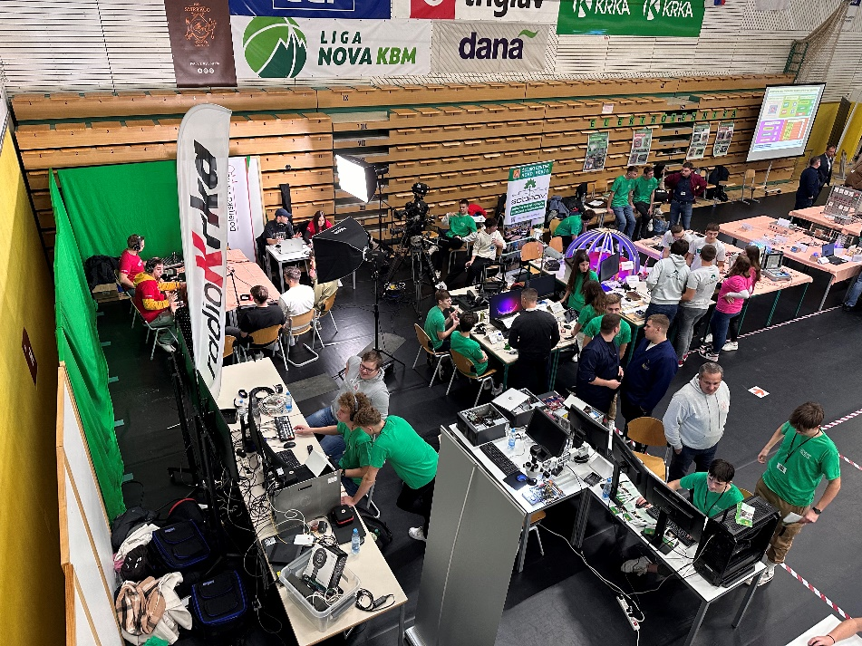
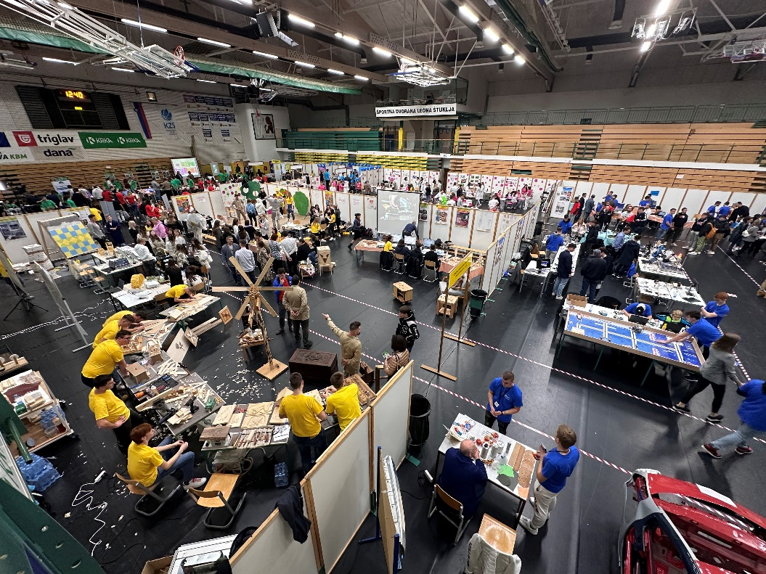

RADIJSKE POSTAJE
DAN ODPRTIH VRAT ŠOLSKEGA CENTRA NOVO MESTO 2023

Slide 2



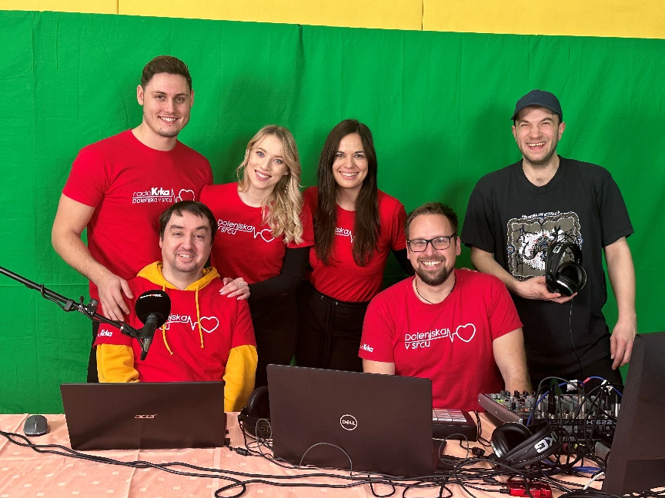
RADIJSKE POSTAJE
(Dolenjska, Bela Krajina, Posavje)
Z dolgoletno tradicijo Radio Krka ostaja ena izmed močnejših blagovnih znamk na področju Jugovzhodne Slovenije. Kot edini lokalni radio, ki program oddaja v živo iz studia v Novem mestu, je radio Krka močno vpet v domače, lokalne dogodke in dogajanje, o katerih redno in ažurno poroča tako v moderiranem programu, kot bogatem informativnem programu ter spletni strani, pa tudi večini družbenih omrežij. Pomlajena in simpatična ekipa domačih voditeljev pa je s svojo pripadnostjo in predanostjo domačim krajem številka ena v srcih prebivalcev regije. Glasbeni izbor so hiti vseh časov.

Slide 3

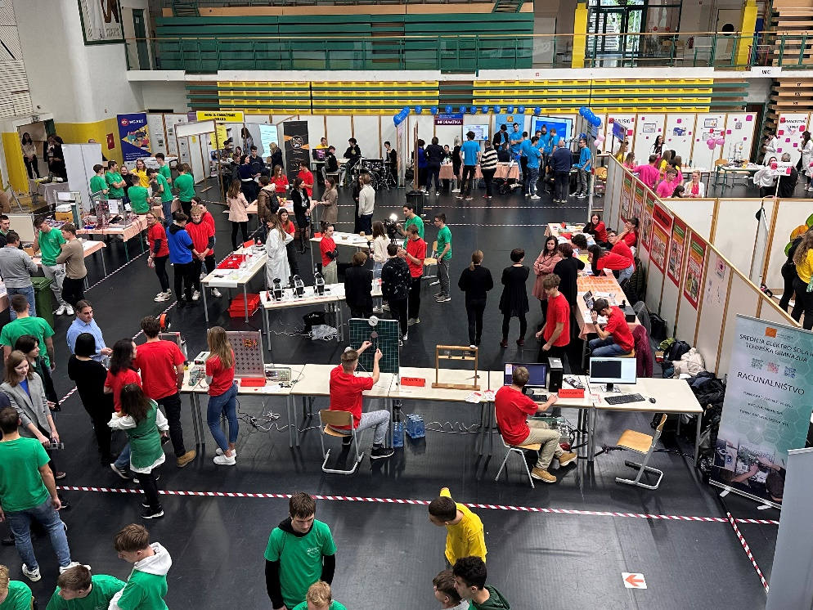
RADIJSKE POSTAJE
Šolski center Novo mesto, kot največji v Sloveniji, izobražuje na večini nivojev izobraževanja, in sicer: nižje poklicno, srednje poklicno in strokovno izobraževanje, srednje splošno in višješolsko izobraževanje. Poleg tega tam delujeta Medpodjetniški izobraževalni center in Enota za izobraževanje odraslih. Mladim ponujajo veliko možnosti izobraževanja, saj izobražujejo za kar 35 poklicev.
V SREDO, 22.11. se je tako v Športni dvorani Leona Štuklja odvijal Dan odprtih vrat. Prikazali so, kako poteka delo v učilnicah in delavnicah. Vse dejavnosti so vodili dijaki in dijakinje šole. S tem je osnovnošolcem dana možnost, da se v sproščenih pogovorih s svojimi vrstniki pozanimajo in morda preizkusijo v zanje bodočem poklicu. Tako tudi iz prve roke izvedo, kako se na šoli počutijo dijaki, kakšna je kakovost dela in če so dosežena njihova pričakovanja ob vpisu.
Pestro dogajanje smo na radiu Krka spremljali v studiu v živo.

Slide 4
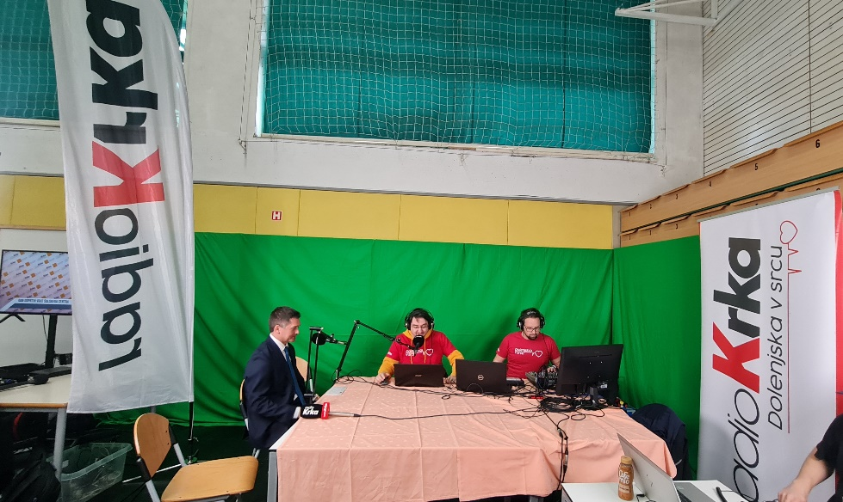
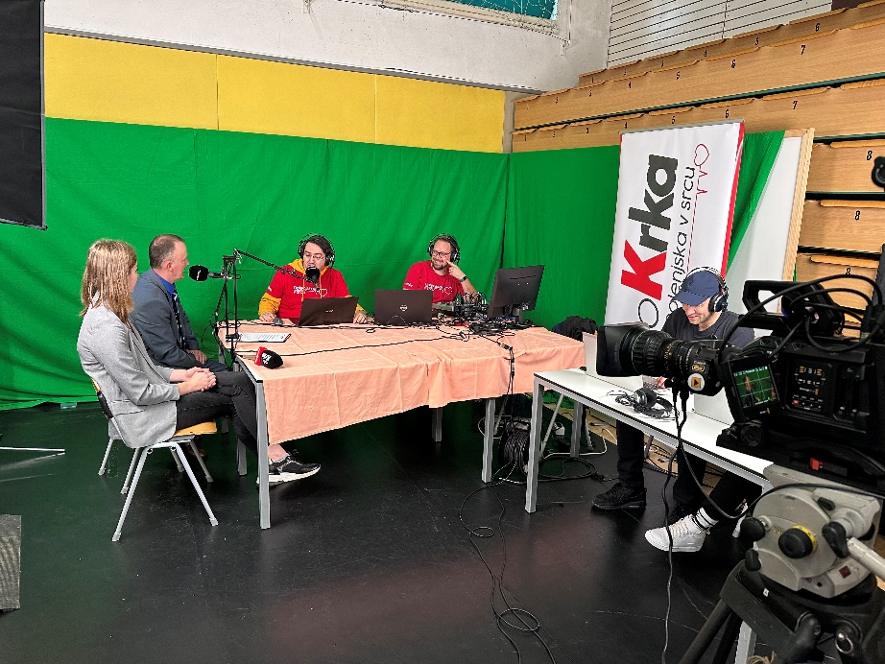
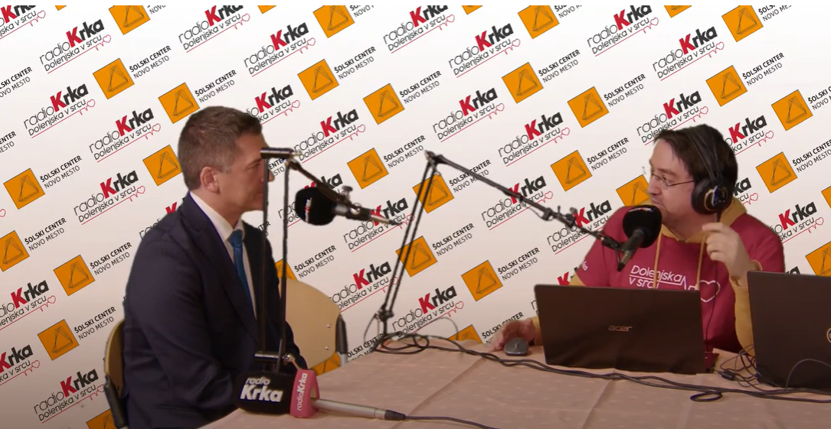
DAN ODPRTIH VRAT ŠOLSKEGA CENTRA NOVO MESTO
studio v živo
POVEZAVA DO PRENOSA NA YOUTUBE: https://www.youtube.com/watch?v=i6plUKpFUmY

Slide 5
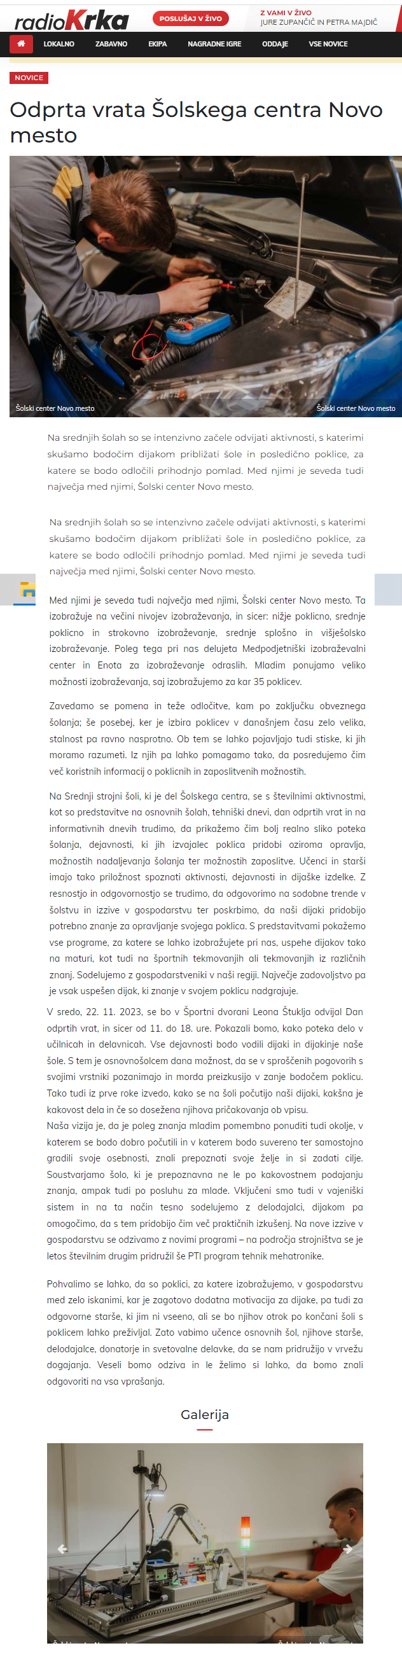
RADIJSKE POSTAJE
DAN ODPRTIH VRAT ŠOLSKEGA CENTRA NOVO MESTO
objave radio Krka
ČLANEK PRED DOGODKOM:
povezava: https://radiokrka.svet24.si/clanek/novice/odprta-vrata-solskega-centra-novo-mesto-1093415

Slide 6
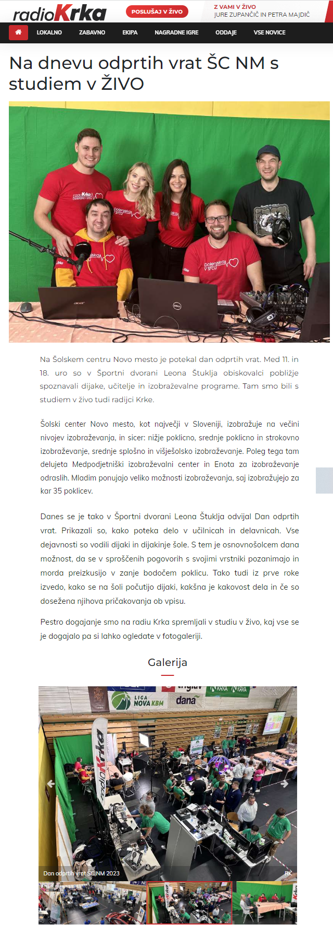
DAN ODPRTIH VRAT ŠOLSKEGA CENTRA NOVO MESTO
objave radio Krka
ČLANEK Z DOGODKA:
povezava: https://radiokrka.svet24.si/clanek/novice/dan-odprtih-vrat-solskega-centra-novo-mesto-1094143

Slide 7
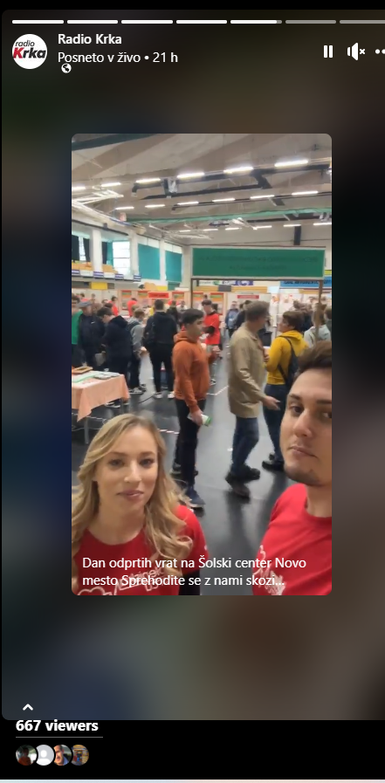
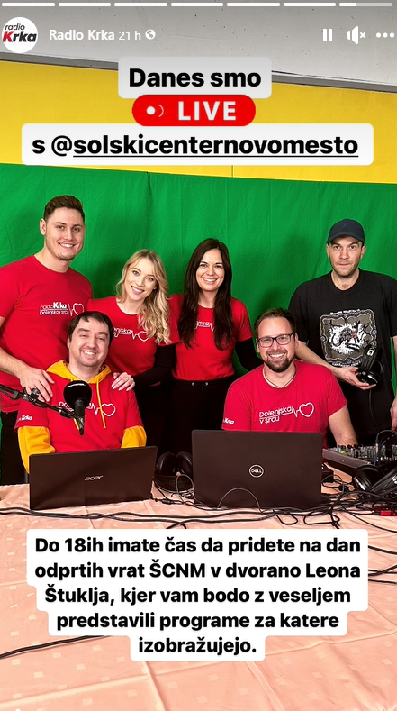
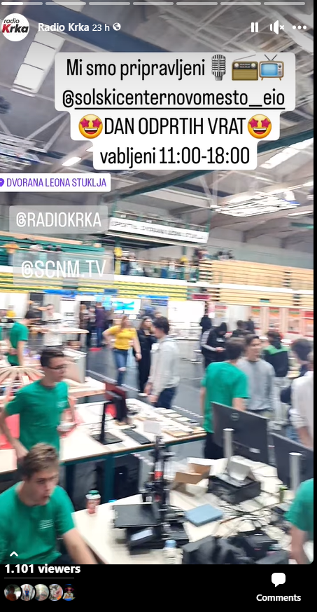
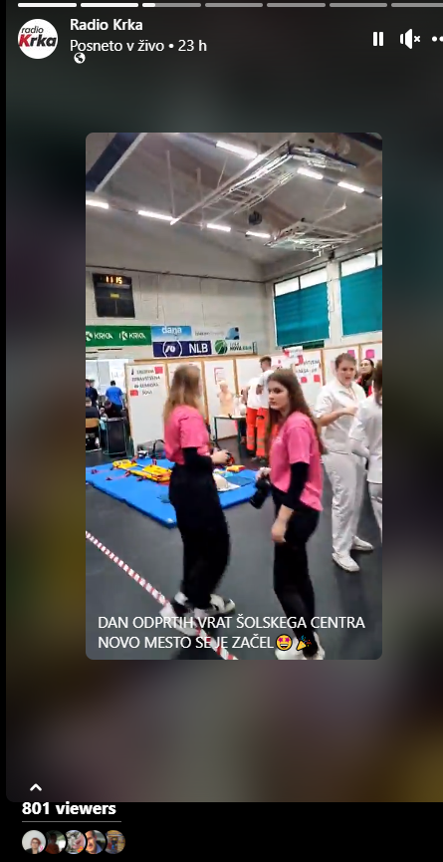
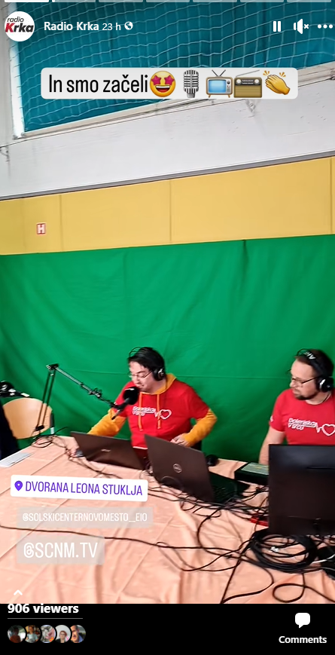
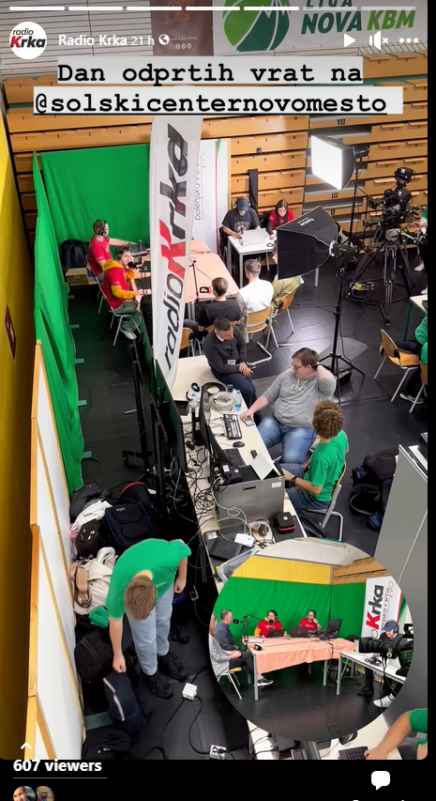
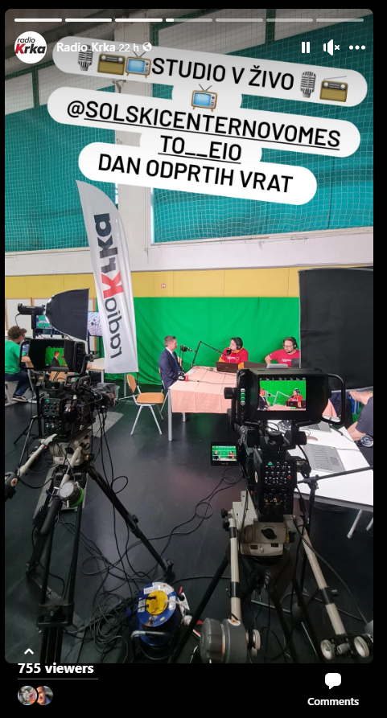
RADIJSKE POSTAJE
DAN ODPRTIH VRAT ŠOLSKEGA CENTRA NOVO MESTO
FACEBOOK radio Krka
STORY:

Slide 8
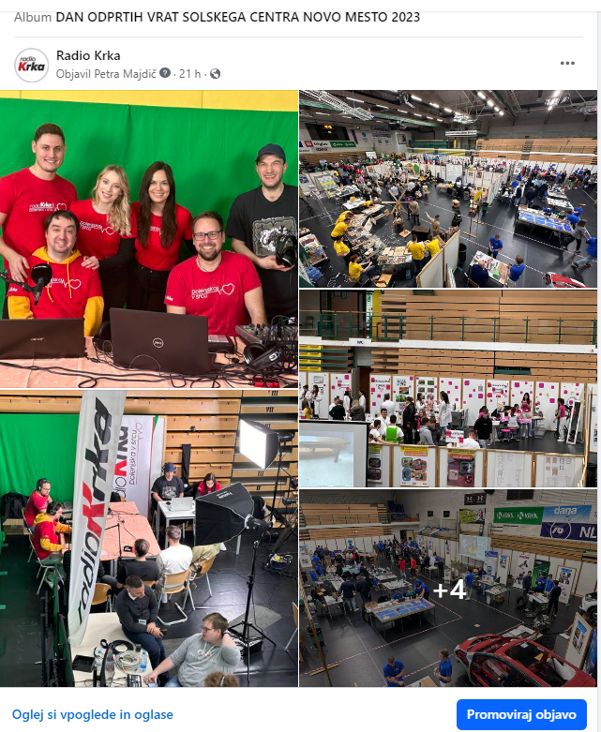
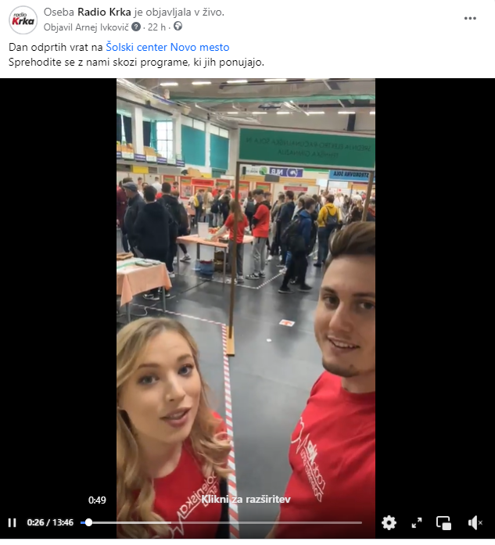
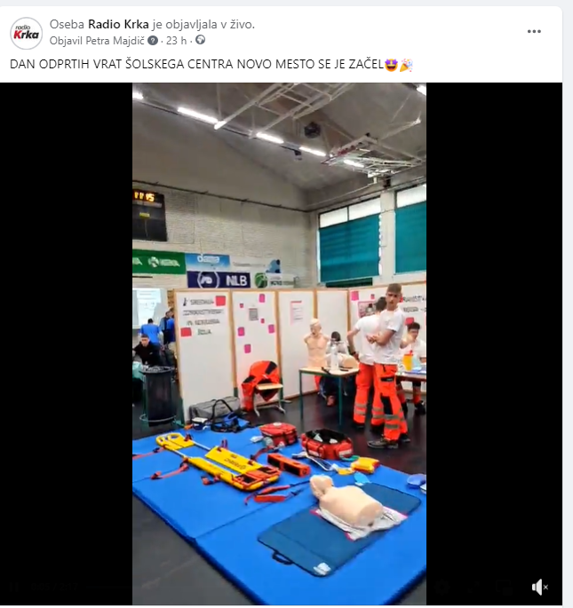
DAN ODPRTIH VRAT ŠOLSKEGA CENTRA NOVO MESTO
FACEBOOK radio Krka
OBJAVE:
VIDEO V ŽIVO:

Slide 9
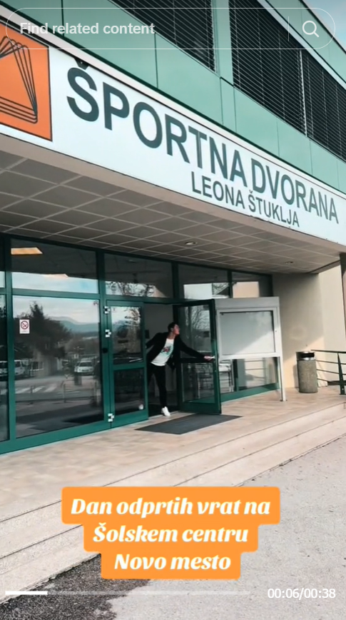
DAN ODPRTIH VRAT ŠOLSKEGA CENTRA NOVO MESTO
TIK TOK radio Krka
POVEZAVA DO TIK TOK VIDEA:
https://www.tiktok.com/@radiokrka/video/7302033174077508897

Slide 10
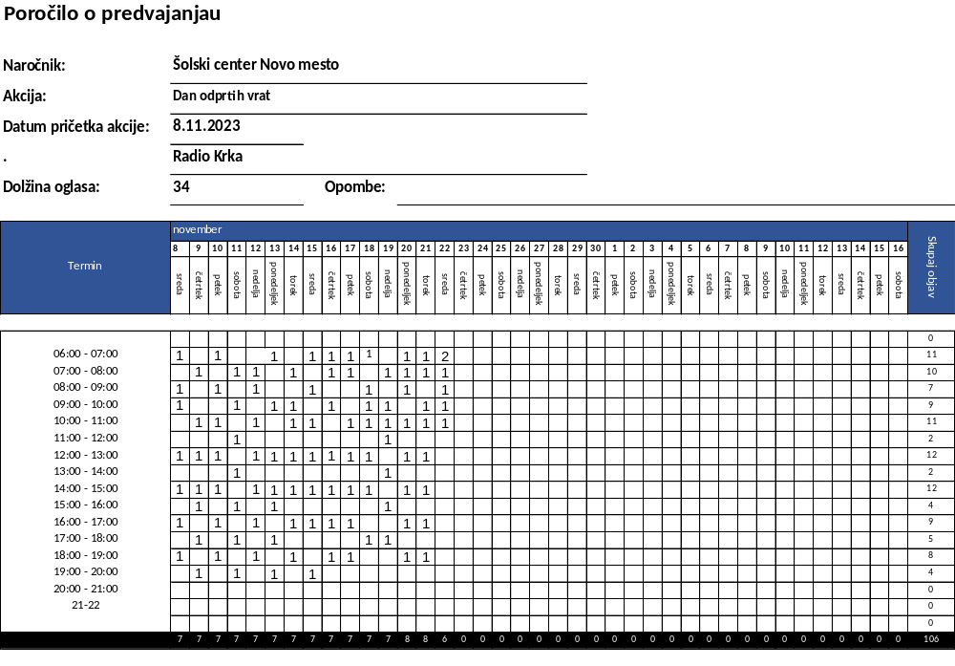
DAN ODPRTIH VRAT ŠOLSKEGA CENTRA - OGLASI

Slide 11
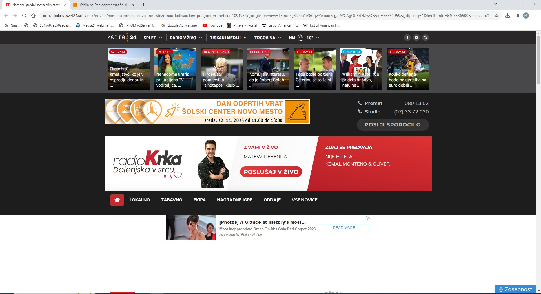
DAN ODPRTIH VRAT ŠOLSKEGA CENTRA NOVO MESTO –OBJAVA BANNERJA

Slide 12
DAN ODPRTIH VRAT ŠOLSKEGA CENTRA NOVO MESTO –IZJAVA V PROGRAMU IN PR
Izjava v lokalnih novicah 22.11. ob 8:50 (s tonsko izjavo g. Forjana)
Izjava 22.11.2023 v osrednji informativni oddaji Krka ob enih
PR Članek na spletni strani: https://radiokrka.svet24.si/clanek/novice/odprta-vrata-solskega-centra-novo-mesto-1093415
PR Članek po dogodku : https://radiokrka.svet24.si/clanek/novice/dan-odprtih-vrat-na-srednji-zdravstveni-in-kemijski-soli-1094613

